Slide 1


Zákon o řízení a kontrole veřejných financí

Slide 2
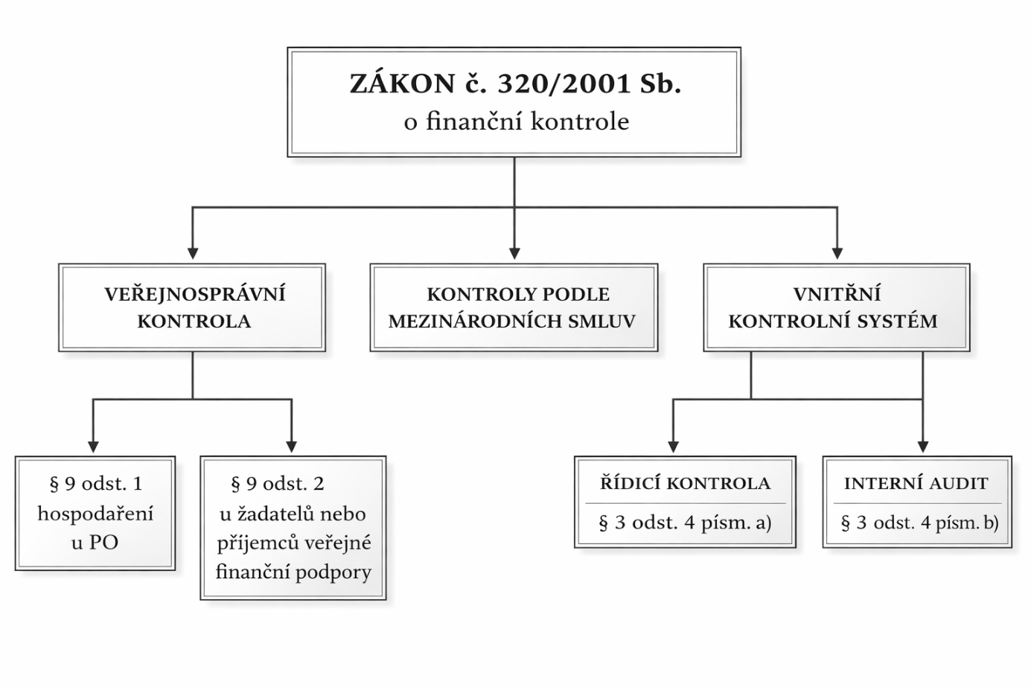
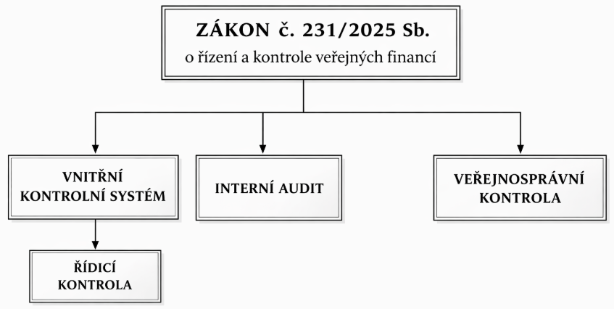
Průvodce novým zákonem o řízení a kontrole veřejných financí č. 231/2025 Sb.
Co přináší změna?

Slide 3
Povinnosti vedoucího orgánu veřejné správy
  vnitřním předpisem nastaví a udržuje přiměřený a účinný vnitřní kontrolní systém a stanoví postupy řídicí kontroly
  stanoví rozsah práv a povinností osob vykonávajících činnosti v rámci vnitřního kontrolního systému
  zajistí, aby operace byly prověřeny řídicí kontrolou
  zajistí, aby činnosti v rámci vnitřního kontrolního systému vykonávaly bezúhonné fyzické osoby s odpovídajícími předpoklady pro jejich výkon
  zajistí průběžné prověřování přiměřenosti a účinnosti vnitřního kontrolního systému

Slide 4
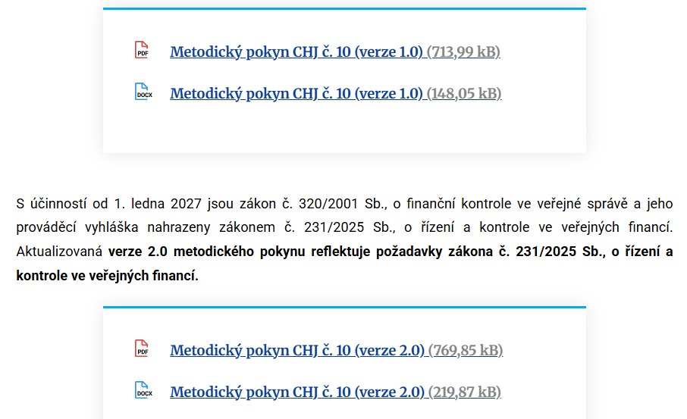
Metodická podpora MF - CHJ
Vzorová směrnice o finanční kontrole pro obce – Metodický pokyn CHJ č. 10
Metodický pokyn CHJ č. 10 – Vzorová směrnice o finanční kontrole pro obce | Ministerstvo financí ČR

Slide 5
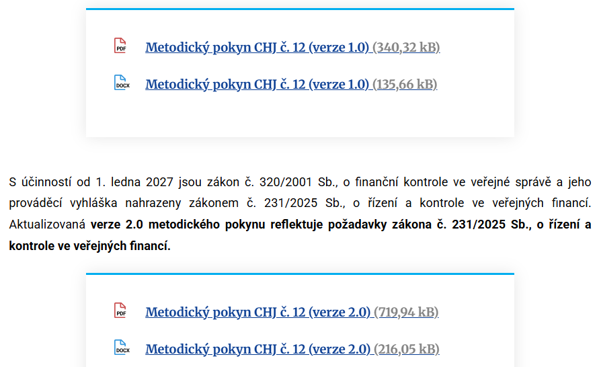
Metodická podpora MF - CHJ
Vzorová směrnice o finanční kontrole pro příspěvkové organizace – Metodický pokyn CHJ č. 12
Metodický pokyn CHJ č. 12 – Vzorová směrnice o finanční kontrole pro příspěvkové organizace | Ministerstvo financí ČR

Slide 6
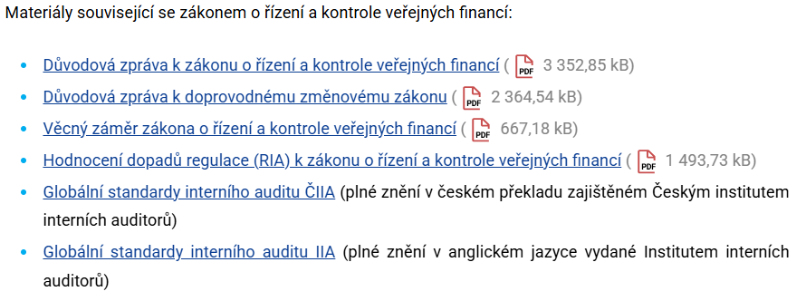
Metodická podpora MF - CHJ
Katalog vzdělávacích akcí Centrální harmonizační jednotky – jaro 2026 | Ministerstvo financí ČR
Základní informace | Ministerstvo financí ČR

Slide 7
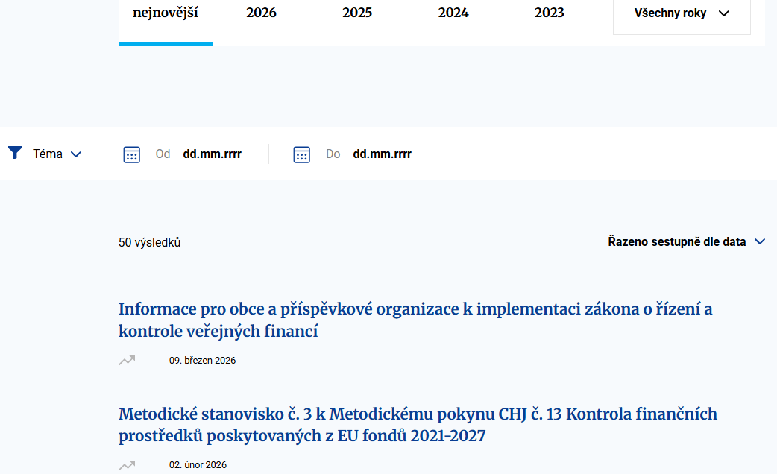
Metodická podpora MF - CHJ
Metodické materiály CHJ | Ministerstvo financí ČR

Slide 8
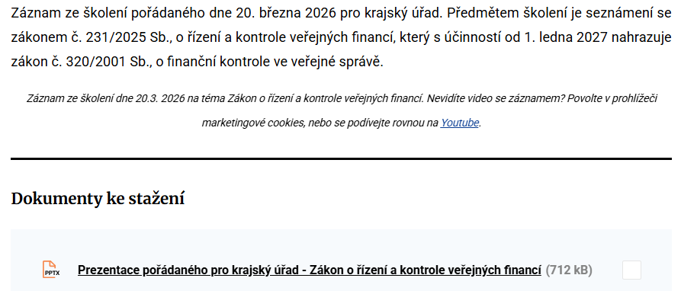
Metodická podpora MF - CHJ
Záznam ze školení na téma Zákon o řízení a kontrole veřejných financí pořádaného pro krajský úřad | Ministerstvo financí ČR

Slide 9
Ing. Věra Janouchová interní auditor tel.: +420 354 222 201 mobil: + 420 736 650 062 e-mail: vera.janouchova@kr-karlovarsky.cz

